Slide 1

UV zračenje Mobilna aplikacija za praćenje mjerenja UV zračenja udaljene meteorološke stanice uz SPF preporuku
AUTORI: Vedrana Jašarević (vjasarev@unipu.hr)
Matea Smoković(masmokov@unipu.hr)
GITHUB: https://github.com/unipu-ict/pracenje-uv-zracenja

Slide 2
PROBLEM:
Svaka osoba ima drugačiju nijansu boje kože pa tako i svakoj osobi treba različiti SPF za zaštitu od UV zračenja
Korisnici kupuju kreme sa SPF-om koje oni misle da su im potrebne
RJEŠENJE:
Pomoću TSL2951 senzora za jačinu svjetlosti određen je UV indeks u rasponu od 1 do 9+ te je prema tome za 5 različitih nijansi boje kože dana preporuka za SPF
BROJ KORISNIKA:
Svaka osoba koja često boravi na otvorenom

Slide 3
OPIS APLIKACIJE:
Korisnik može odabrati svoju nijansu boje kože
Aplikacija preporučuje SPF na temelju odabrane boje kože i UV zračenja
Aplikacija preporučuje što se dodatno treba koristiti s obzirom na UV zračenje (naočale, šešir, držati se sjene ili izbjegavati izlaziti između 10:00 i 16:00 sati)
O RAZVOJU:
Korišten je Raspberry Pi 3, TSL2591 senzor, 4 premosne žice i eksperimentalna pločica
Podaci o jačini svjetlosti se pomoću interneta šalju na Firebase bazu, a mobilna aplikacija iz baze čita podatke i obrađuje ih

Slide 4
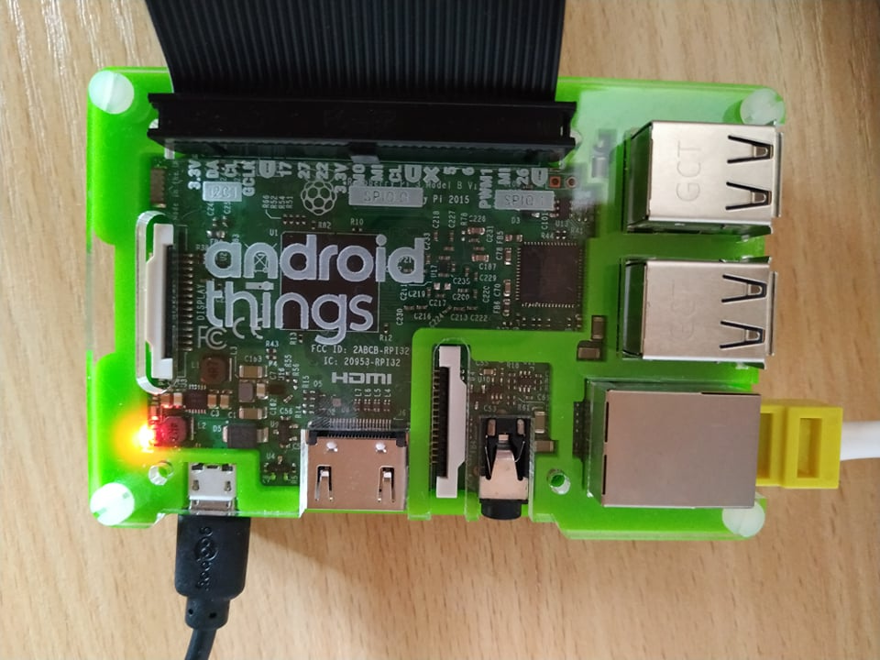
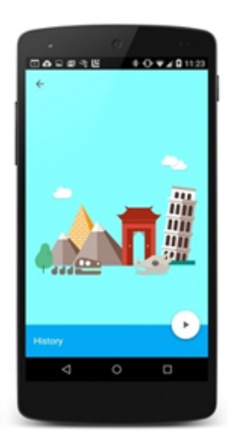
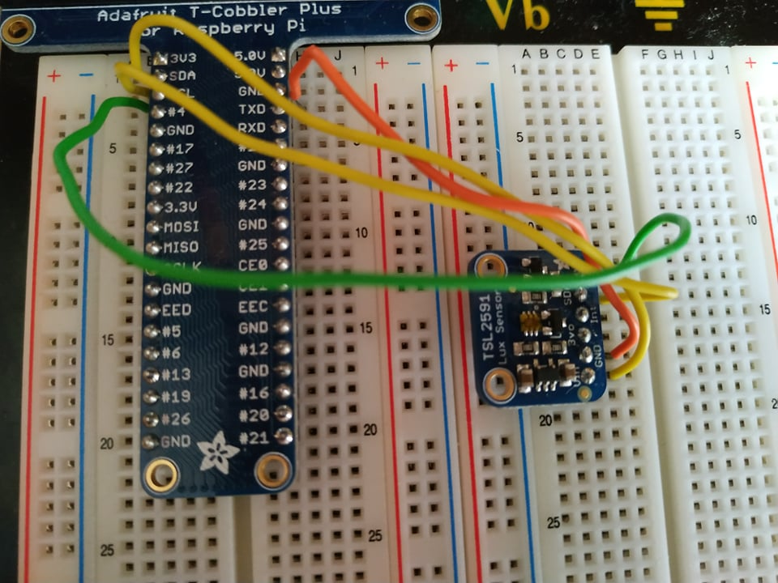
Blok shema
Raspberry Pi 3
Andorid App
TSL2591 senzor

Slide 5
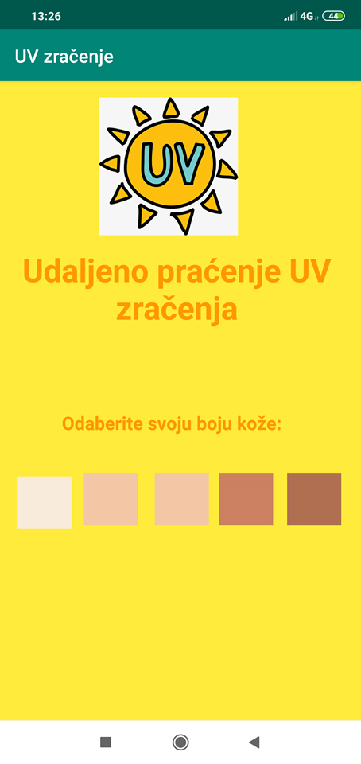
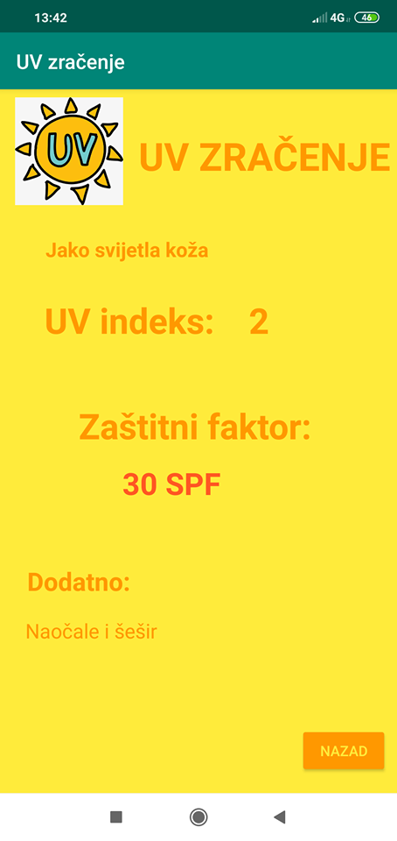
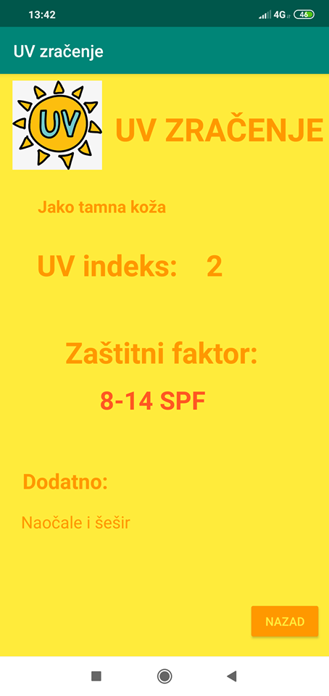

SNIMKE:

Slide 6
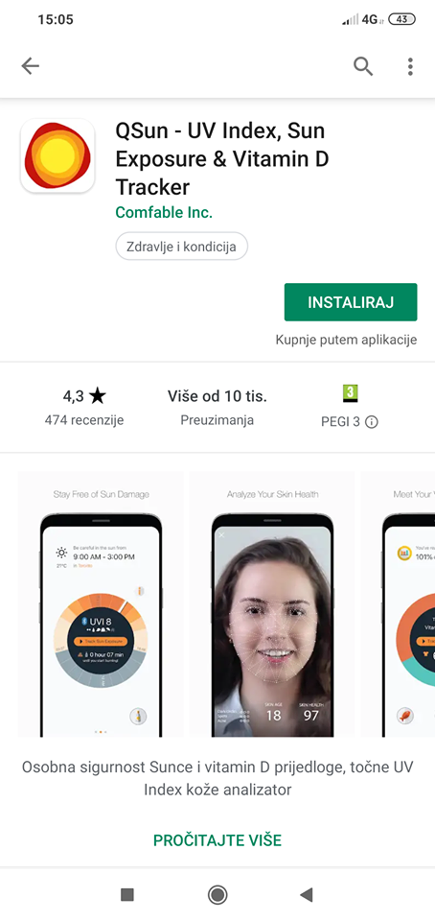
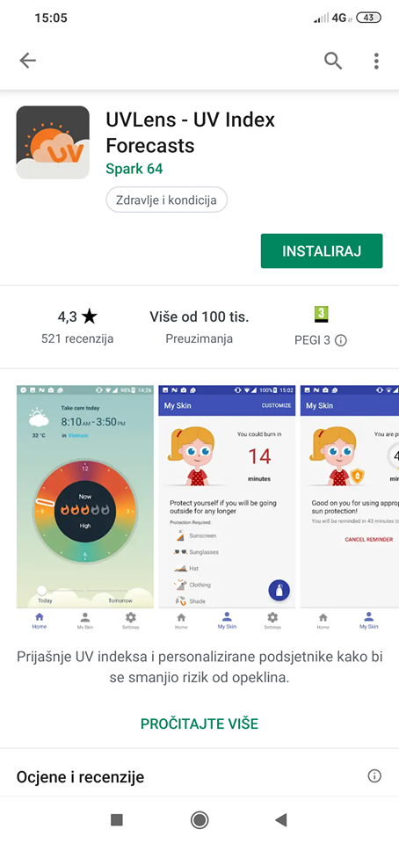
KONKURENTI:

Slide 7
BUDUĆA POBOLJŠANJA:
Aplikacija sama javlja kada se UV zračenje poveća i kada bi se trebala povećati SPF zaštita
Aplikacija na karti prikazuje u kojem gradu je koliko UV zračenje
Aplikacija podsjeća korisnika svakih npr. sat vremena da ponovno namaže SPF kremu

Slide 8
Razvojni tim
Vedrana Jašarević
Matea Smoković
Spajanje dijelova
Spajanje dijelova
Traženje odgovarajućeg drivera
Rad s driverom
Izrada mobilne aplikacije
Rad s Firebaseom

Slide 9

UV zračenje
ORGANIZACIJA: Sveučilište Jurja Dobrile u Puli
Fakultet Informatike
Diplomski studij Informatike, 1. godina
Mobilne aplikacije, Ak.g. 2018./2019.
Nositelj: Siniša Sovilj (ssovilj@unipu.hr)

